Slide 1
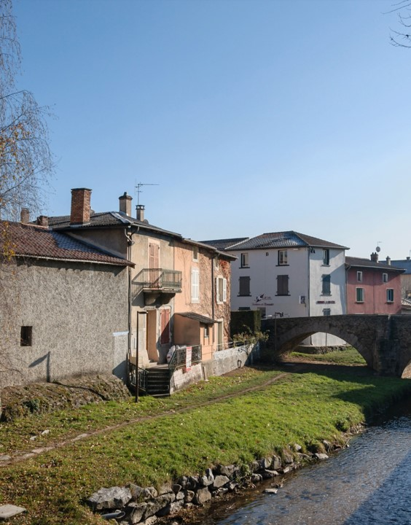

Comité de veille sanitaire - PFAS
5 Février 2025

Slide 2
Information PFAS
(Per and Polyfluoroalkyl Substances)
CVS – PFAS – 5 Février 2025

Slide 3

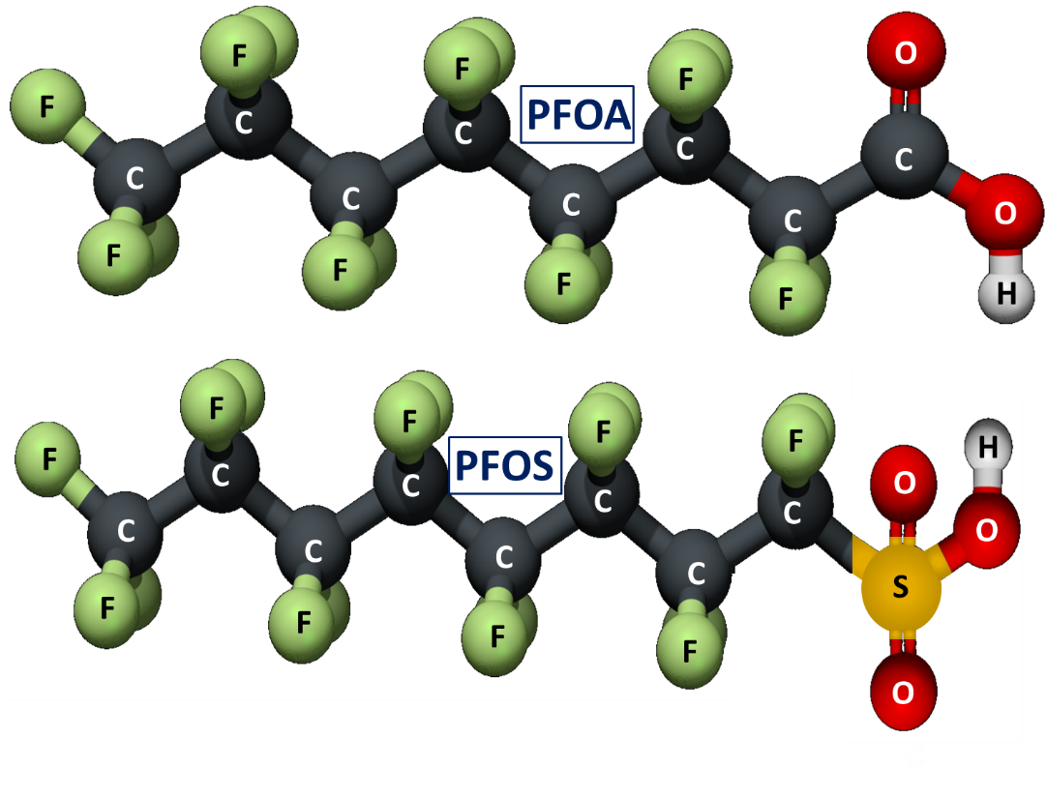
Rappel sur les PFAS
On regroupe sous la dénomination PFAS, 4500 à 4700 composés chimiques. Seulement 250 sont produits industriellement.
Ces composés sont synthétiques et non biodégradables.
Ils sont utilisés depuis les années 50 pour leurs excellentes propriétés anti adhésives, leur résistance aux hautes températures et leur forte hydrophobicité et oléophobicité.
Ils sont utilisés dans les applications industrielles et dans de nombreux produits de consommation tels que les textiles, emballages alimentaires, ustensiles de cuisine, mousses anti feu, cosmétiques.
CVS - PFAS – 5 Février 2025

Slide 4
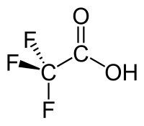
Rappel sur les PFAS
Au début de la problématique des PFAS sur notre région, les PFAS considérés étaient ceux qui possédaient une chaine carbonée plus ou moins longue. (Cf Slide précédent).
Mais il ressort depuis qu’il faut adopter la définition plus large de l’OCDE (Organisation de Coopération et de Développement Economique) à savoir sont considérés comme PFAS toute molécule dont un atome de carbone est porteur de plus d’un atome de fluor.
De ce fait plus récemment il est apparu de nouveau polluant tel que le TFA (acide trifluoroacétique)
CVS - PFAS – 5 Février 2025

Slide 5
LES UNITES
Petit rappel sur les unités utilisées dans ce contexte: g/l ; mg/l ; µg/l ; ng/l.
1 sucre c’est 6 g.
1 g/l : C’est 1 sucre dans 6l d’eau.
1 mg/l : C’est 1 sucre dans 6 000l ou 6 m3.
1 µg/l: C’est 1 sucre dans 6 000 m3 ou 2 piscines olympiques
1 ng/l: C’est 1 sucre dans 6 000 000 m3 ou le lac des Sapins
CVS - PFAS – 5 Février 2025

Slide 6
PRINCIPALES ETAPES
Mai 2022 : Diffusion d’un reportage d’Envoyé Spécial sur France 2.
Eté 2022 : La DREAL mène des investigations pour l’état. Antea Group réalise des analyses à la demande de Pierre Bénite et plusieurs communes riveraines des sites industriels. (Oullins, La Mulatière, Saint Genis Laval, Irigny et Vernaison).
Octobre 2022 : Réunion publique de restitution des premiers résultats.
Janvier 2023 : Suite à des analyses réalisées sur des œufs de poules élevées par des particuliers de Pierre Bénite et Oullins, la préfecture émet un avis de non consommation des œufs et des volailles sur ces 2 communes et Irigny et St Genis Laval par mesures de précautions.
3 Avril 2023 : Suite à de nouvelles analyses élargissement de cette mesure de précaution à 12 autres communes (Lyon 7 et 8, Solaize, Sainte Foy lès Lyon, Feyzin, Vourles, La Mulatière, Chaponost, Francheville, Saint Fons, Brignais, Charly et Vernaison).
31 Octobre 2023: 39 communes, 6 fédérations et associations de protection du milieu aquatique et 36 personnes physiques s’associent dans une plainte contre X pour mise en danger de la vie d’autrui, dont Brignais,
Courant 2023 rapport sur les PFAS demandé par la 1 ère ministre Elisabeth BORNE au député Cyrille Isaac Sibille.
Fin 2023, l’ARS demande aux producteurs et distributeurs d’eau de proposer un plan d’action pour réduire la teneur en PFAS dans l’eau.
CVS - PFAS – 5 Février 2025

Slide 7
PRINCIPALES ETAPES SUR 2024
Rapport du Député Cyrille Isaac-Sibille remis le 4 Janvier 2024 au premier ministre. Document de 183 pages
Per et PolyFluoroAlkyles (PFAS), Pollution et dépendances:
  Comment faire marche arrière?
  Interdire tous les rejets industriels, restreindre la production et l’utilisation des PFAS en fonction de leurs usages, de leur diffusion et des alternatives.
  Soutenir l’initiative de restriction proposée par 5 pays européens.
  Traiter la dépollution.
18 recommandations sont émises.
- Le document complet est très fouillé mais il existe une synthèse d’une trentaine de pages plus abordable qui avait été jointe à la présentation du précédent CVS.
CVS - PFAS – 5 Février 2025

Slide 8
MISE EN OEUVRE DU PLAN D’ACTION POUR L’EAU POTABLE
L’ARS a demandé, fin 2023, aux producteurs et distributeurs d’eau potable de proposer un plan d’action pour respecter la limite de qualité fixée à 100 ng/l.
Le plan proposé fin décembre 2023 (Rhône Sud / SIDESOL) a été validé par l’Etat .
  Interconnexion de réseau avec la métropole de Lyon (Crépieux Charmy). Action court terme fin Mai / Juillet 2024. Effet par dilution.
  Modification du traitement sur Rhône Sud. Action moyen terme Fin 2026. Purification par rétention des PFAS par absorbtion sur des charbons actifs. Investissement avoisinant les 5 à 6 Millions d’€.
  Mise en service de nouveaux puits sur des secteurs peu impactés. Action long terme (2029).
Pour l’instant l’ARS maintient la potabilité de l’eau car la somme des 4 PFAS les plus préoccupants ( PFNA, PFOA, PFOS et PFHxS) est assez nettement en dessous de la limite de qualité.
- Les instances scientifiques travaillent à la définition d’un seuil de potabilité.( Seuil garantissant l’absence d’impact sur la santé).
CVS - PFAS – 5 Février 2025

Slide 9
ANALYSES 2024 SUR LE CHAMP CAPTANT DE TERNAY
Le champ captant de Ternay ( Rhône Sud) fait l’objet d’une surveillance accrue.
Pour mémoire ce champ fourni environ 20% de l’eau distribuée par le SIDESOL sur Brignais en complément de l’eau prélevée dans la nappe du Garon.
De nombreuses analyses ont été réalisées par l’ARS.
Les résultats sont les suivants (Somme des 20 PFAS les plus couramment rencontrés) :
  Valeur mini : 86 ng/l
  Valeur maxi: 199 ng/l
  Valeur moyenne: 132 ng/l
CVS - PFAS – 27 Mai 2024

Slide 10
ANALYSES 2024 DE L’EAU POTABLE
- Analyses de l’eau de la nappe du Garon.
 |  | Eau de production (Garon)
Date prélèvement | 8/1/24 | 17/5/24 | 22/7/24
ng/l
PFNA | 1 | 1 | 1
PFOA | 14,3 | 19,8 | 11
PFOS | 6 | 7,4 | 3
PFHxS | 11,5 | 8,9 | 5
4 PFAS | 32,8 | 37 | 20
20 PFAS | 121 | 108 | 77
CVS - PFAS – 5 Février 2025

Slide 11
ANALYSES 2024 DE L’EAU POTABLE
- Analyses de l’eau provenant de la nappe du Garon complétée par celle de Rhône Sud.
 |  | Eau de refoulement Rhone Sud + Garon
Date prélèvement | 8/1/24 | 22/3/24 | 22/3/24 | 17/5/24 | 9/9/24
ng/l
PFNA | 3,6 | 1,3 | 1 | 1 | 1
PFOA | 24,2 | 14,9 | 15,7 | 17,3 | 14
PFOS | 6,2 | 4,7 | 5,2 | 6,3 | 8
PFHxS | 11,3 | 6,1 | 7 | 8,7 | 9
4 PFAS | 45,3 | 27 | 28,9 | 33 | 32
20 PFAS | 156 | 89,3 | 92,4 | 100 | 109
CVS - PFAS – 5 Février 2025

Slide 12
ANALYSES 2024 DE L’EAU POTABLE
Analyses de l’eau distribuée sur Brignais .
A partir de Septembre on peut noter l’effet de la dilution par l’eau de la Métropole . Ce mélange se fait au niveau du château d’eau de la côte avec l’eau de la Métropole qui vient de St Genis Laval.
 |  | Eau distribuée
Date prélèvement | 25/1/24 | 1/2/24 | 3/4/24 | 8/8/24 | 9/9/24 | 16/9/24
ng/l
PFNA | 1 | 1,3 | 1 | 1 | 1 | 2
PFOA | 8,9 | 15,9 | 13,6 | 14 | 8,1 | 9,5
PFOS | 7,9 | 6,2 | 4,7 | 6 | 7,1 | 4,5
PFHxS | 3,6 | 7,8 | 6 | 7 | 5,2 | 6,4
4 PFAS | 21,4 | 31,2 | 25,3 | 28 | 21,4 | 22,4
20 PFAS | 84 | 105 | 88,9 | 89 | 74,2 | 71,9
CVS - PFAS – 5 Février 2025

Slide 13
EAU POTABLE DANS LES ECOLES
Début 2024, les élus se sont posés la question pour voir comment améliorer la qualité de l’eau dans les écoles vis à vis de la problématique PFAS.
Nous avons recensé les solutions possibles à destination des collectivités.
Nous avons choisi la solution proposée par une entreprise locale : Filtrabio basée à Brindas.
Celle ci propose un système multicouches de produits minéraux (tamis moléculaires, charbon actif) qui n’impacte pas la minéralisation et le pH de l’eau contrairement à la technique d’osmose inverse.
Avant de lancer la démarche nous avons demandé un avis à l’ARS.
Durant les vacances d’été 2024, 4 fontaines ont été installées dans les écoles primaires pour un coût de 12600 €.
L’efficacité a été vérifiée par analyse début Septembre.
L’analyse porte sur 31 PFAS dont l’acide triflique, le TFA et le 6-2 FTS.
CVS - PFAS – 5 Février 2025

Slide 14
EAU POTABLE DANS LES ECOLES
Tableau 1
 | Robinet Plonge |  | Robinet Cantine
Unité ng/l | Résultats | Limite de Qualité | Résultats | Limite Qualité
Acide Perfluorobutane sulfonique (PFBS) | 2,2
Acide Perfluorohexane sulfonique (PFHxS) | 6,6
Acide Perfluorooctane sulfonique (PFOS) | 3,6
Acide Perfluoropentanoïque (PFPeA) | 23
Acide Perfluorohexanoïque (PFHxA) | 32
Acide Perfluoroheptanoïque (PFHpA) | 8,4
Acide Perfluorooctanoïque (PFOA) | 14
Somme des PFAS | 90 | 100 | < 10 | 100
 | Résultats | LQ | Résultats | LQ
Acide triflique (TA) | < 20 | 20 | < 20 | 20
Acide Trifluoroacétique (TFA) | < 1000 | 1000 | < 1000 | 1000
Acide 1H,1H,2H,2H Perfluorononane sulfonique (6:2 FTS) | < 10 | 10 | < 10 | 10
CVS - PFAS – 5 Février 2025

Slide 15
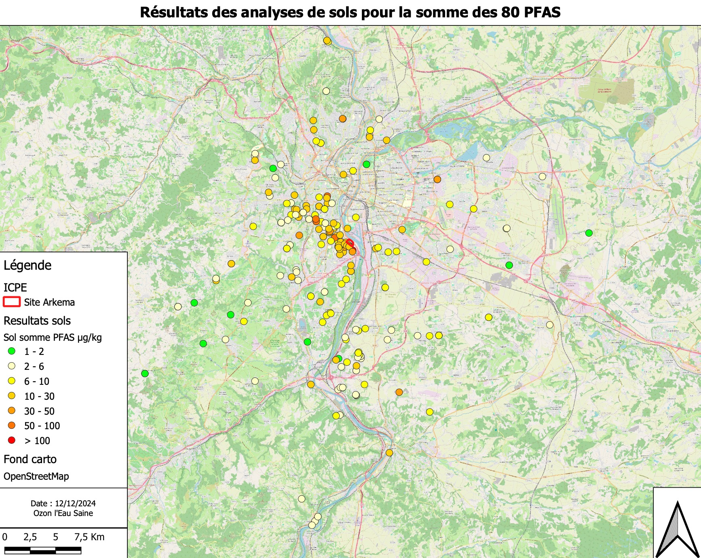
ANALYSES DES SOLS
CVS - PFAS – 5 Février 2025

Slide 16
ACTION JURIDIQUE
Le 30 octobre 2023, un dépôt de plainte regroupant à ce jour 39 communes du Sud Ouest lyonnais, 6 fédérations d’associations de protection du milieu aquatique et 36 personnes physiques, sous l’impulsion de Mr MOROGE, Maire d’OULLINS PIERRE BENITE a été déposé pour mise en danger de la vie d’autrui.
- La défense de nos intérêts est confiée à Maitre HOURSE et Maitre JUSOT.
L’ objectif qui est attendue est qu’une enquête soit menée et que celle ci détermine les responsabilités de chacun.
Pour l’instant les plaintes ont été regroupées. Notre action est saisie auprès de 2 juges d’instruction spécialisés en droit de l’environnement. Une cellule de la gendarmerie est en action pour réunir les preuves.
Une des premières conséquencesa a été suite à une commission rogatoire la perquisition effectuée chez Arkema et Daikin le 9 Avril 2024 par la gendarmerie avec saisie de documents.
Les comptes rendus établis par la gendarmerie devaient être remis à la juge d’instruction début Janvier 2025.
Malheureusement cela a pris du retard à cause de la grosse quantité de documents saisis à analyser.
CVS - PFAS – 5 Février 2025

Slide 17
BACK UP : LES PFAS
Afin de mieux comprendre ce que sont les PFAS, voici un film présenté lors de diverses réunions publiques (Chaponost, Mions).
L’auteur en est Mr Louis DELON porte parole du collectif citoyen Ozon l’eau saine.
Cette présentation dure une quinzaine de minutes.
ConférencePFAS.mp4 - Cliquez-ici !
CVS - PFAS – 5 Février 2025

Slide 18
Merci de votre attention
contact@mairie-brignais.fr

